Slide 1
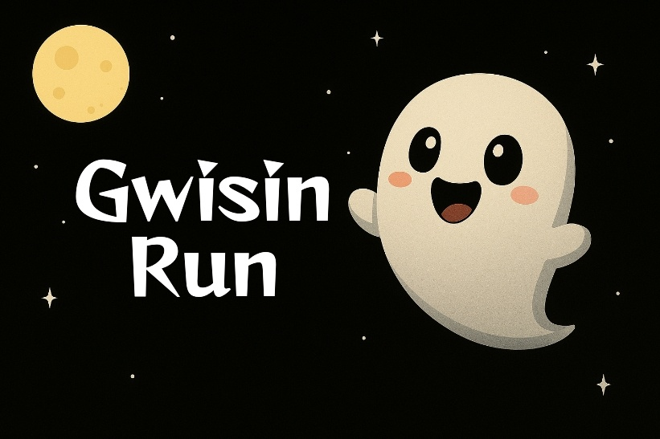
게임명 : 귀신런 (GwisinRun)
목차
게임 소개 및 개요
플레이 영상
컨벤션 정리
업무 분장 및 업무별 핵심 구현 내용
질의 응답

Slide 2
게임명 : 귀신런 (GwisinRun)
게임 개요
게임 장르
- 1인칭 캐주얼 호러
목표
- 스테이지 탈출 기록 측정 및 갱신
타깃 플랫폼
- PC (Unity)
게임 특징
- 탐색 + 생존 기반의 가벼운 공포 체험
플레이 영상 (첨부자료 참고)

Slide 3
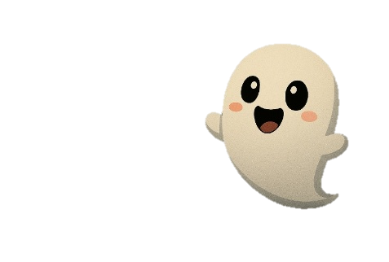
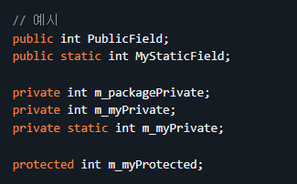
컨벤션 정리
코드 컨벤션 - Unity C# 가이드 기준
Git 컨벤션
Type | 내용
Feat | 새로운 기능 추가, 기존의 기능을 요구 사항에 맞추어 수정
Fix | 기능에 대한 버그 수정
Set | 프로젝트, 기타 환경 설정 등
Chore | 그 외 기타 수정
Docs | 문서(주석 수정)
Refactor | 기능의 변화가 아닌 코드 리팩터링
Test | 테스트 코드 추가/수정

Slide 4





업무 분장 및 업무별 핵심 구현 내용
Rio-Song-kr (팀장)
전반적인 Project Management
게임 타이틀 씬
게임 오버 씬
게임 옵션 기능 (키 설정 및 밝기 조정 등등)
SFX 및 FX
Post Processing
게임 전반에 사용되는 UI(전역)
리팩토링
전체적인 통합(Merge) 작업
PHSTD(플레이어)
이동 및 조작
아이템 집기 (Interact)
공격 받았을 때 피감소
스테미너 기능(달리기)
숨기, 앉기 기능
몬스터 제작 지원
리팩토링
4dimonk(이벤트)
맵 트리거 및 이벤트를 위한 GameObject
양방향 문 열기
철창 열림 스위치
서랍 열기 구현
체력바, 스테미너바, 게임 UI 구현
아이템 상호작용 여부 출력 UI 구현
상호작용 가능한 오브젝트의 아웃라인 강조 기능
DreamyWave(몬스터)
몬스터 랜덤 배회
플레이어 감지 및 추적
이동중 벽 부딪힘 방지
플레이어 공격
플레이어를 놓치면 마지막 발견 장소까지 추적
Usanso(아이템)
아이템 획득
포션 등 소모품 사용 구현
인벤토리 구현
아이템 배치

Slide 5
끝

